Slide 1

역사 문헌 속에서
독도가 우리땅인 증거 찾기

Slide 2
목차
01. 일본 문헌 속 증거
02. 한국 문헌 속 증거
03. 조약문 및 체결문 속 증거

Slide 3

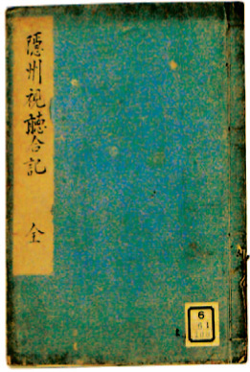
01. 일본 문헌 속 증거
은주시청합기
은주 -> 현 오키섬
시청 -> 보다, 듣다
합기 -> 보고서

Slide 4
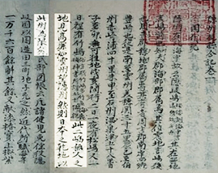
01. 일본 문헌 속 증거
은주시청합기
일본->日本
건지->乾地
: 서북쪽 한계
은주 ->此州

Slide 5
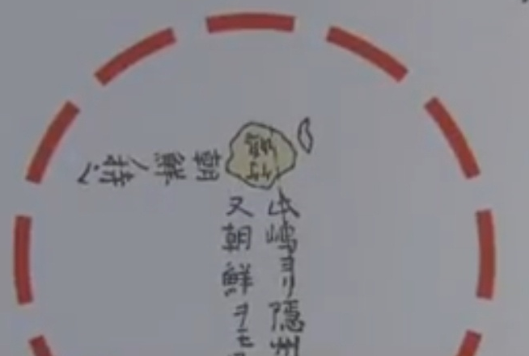
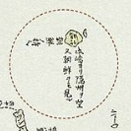
01. 일본 문헌 속 증거
삼국통람여지노정전도
朝鮮ノ持也 번역
'조선의 소유'
일본인 학자 하야시 시헤이(1738-1793)
『삼국통람도설』

Slide 6
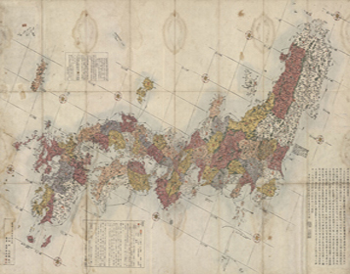
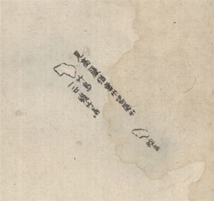
01. 일본 문헌 속 증거
개정일본여지노정전도
일본영토 : 채색
독도 : 무채색
일본막부 : 독도, 일본 영토X

Slide 7
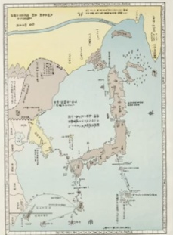
01. 일본 문헌 속 증거
삼국접양지도
삼국접양지도 일본 인접 3국의 영토 표시한 지도
일본 + 3국
3국 : 하이국, 유구국, 조선

Slide 8
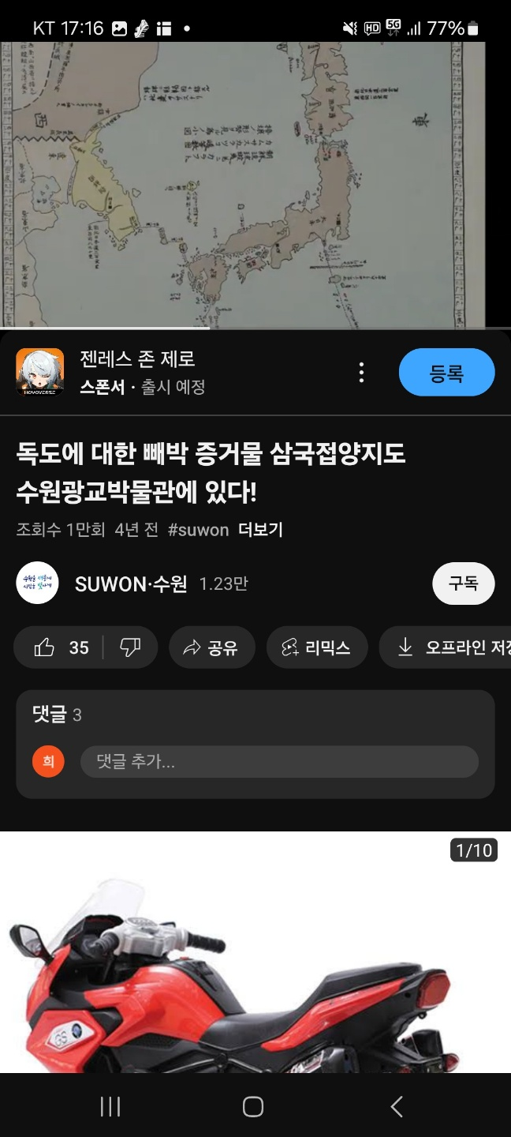
01. 일본 문헌 속 증거
삼국접양지도
조선 : 노란색
일본 : 회색
독도 : 노란색

Slide 9
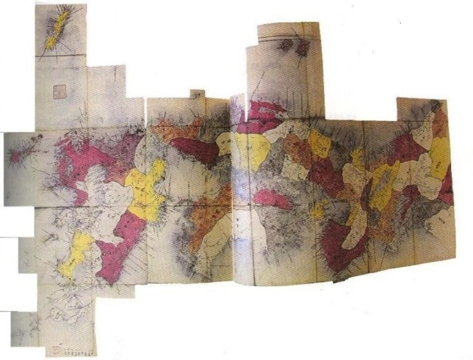
01. 일본 문헌 속 증거
나카이요자부로의 청원서(1904)
당시 일본지도들
독도
1. 쇼호 일본도
오키섬
->존재O
독도
->존재X

Slide 10
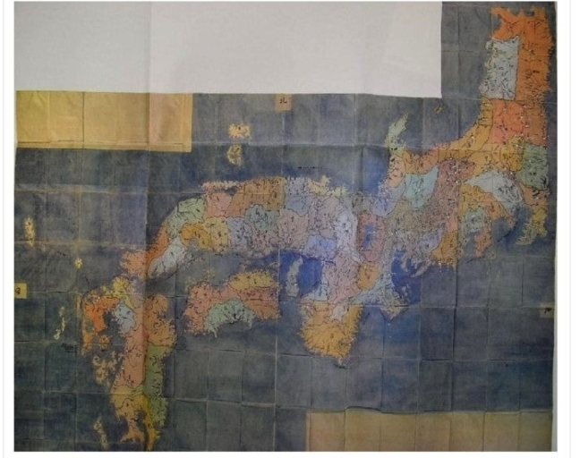
01. 일본 문헌 속 증거
나카이요자부로의 청원서(1904)
당시 일본지도들
독도
2. 게이초 일본도
오키섬
->존재O
독도
->존재X

